Slide 1

CHÀO MỪNG CÁC EM ĐẾN VỚI TIẾT HỌC
GV: Chu Thị Trâm

Slide 2










Anh hùng lửa
PLAY

Slide 3




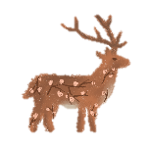




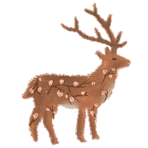








1
2
3
4
5

Slide 4






15 – 5 + 1 =
14
11
15
12

Slide 5

17 – 8 =
9
10
8
11

Slide 6

12 – 6 =
7
6
9
5

Slide 7
15 – 6 =
10
7
8
9

Slide 8
13 – 6 =
10
9
8
7

Slide 9

LUYỆN
TẬP

Slide 10
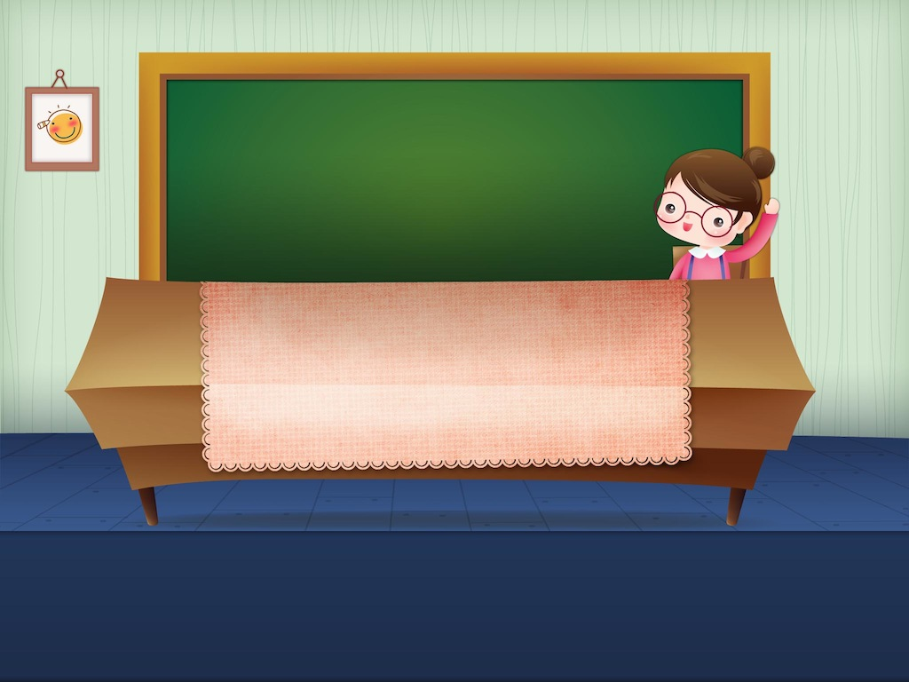
Tiết 2

Slide 11


3
Tính:
8 + 5
13 – 5
= 13
= 8
9 + 4
13 – 4
= 13
= 9
7 + 7
14 – 7
= 14
= 7
Notes:
GV có thể nói: Nếu lấy tổng trừ đi một số hạng, ta được số hạng còn lại)

Slide 12
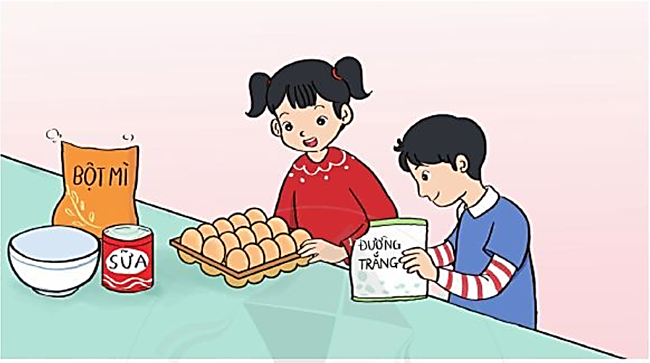
4
Mẹ mua về 15 quả trứng, chị Trang lấy 8 quả trứng để làm bánh. Hỏi mẹ còn bao nhiêu quả trứng?
Phép tính: =
Trả lời: Mẹ còn lại quả trứng.
?
8
15
?
-
?
?
7
7
?
Notes:
Bài toán hỏi còn lại, em làm phép tính trừ.

Slide 13


4
Thảo luận cách tính của Dũng và Ngọc. Em thích các tính nào hơn?
Đếm tbớt 5 bắt đầu từ 13
13 – 5 = ?
13 – 3 = 10
10 – 2 = 8
Vậy 13 – 5 = 8
8 9 10 11 12 13
Vậy 13 – 5 = 8
Dũng
Ngọc

Slide 14

Dặn dò

Slide 15


THANK YOU
TẠM BIỆT VÀ HẸN GẶP LẠI

